Slide 1
Sebelum Di Filter

Slide 2
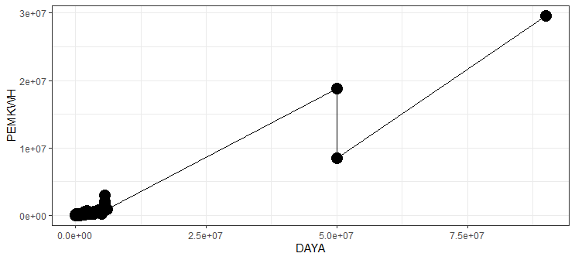

Slide 3
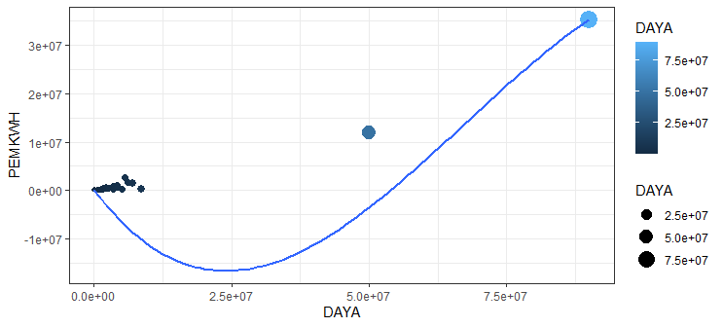

Slide 4
Query | Field
Kogol | 0
NAMA_AP | PADANG
PEMKWH | NOT IN 50 K
TARIP DI FILTER | NOT IN I4 & L
Setelah Di Filter

Slide 5
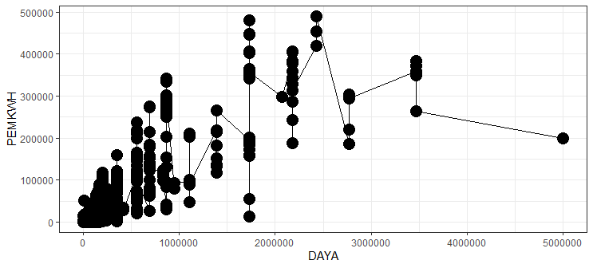

Slide 6
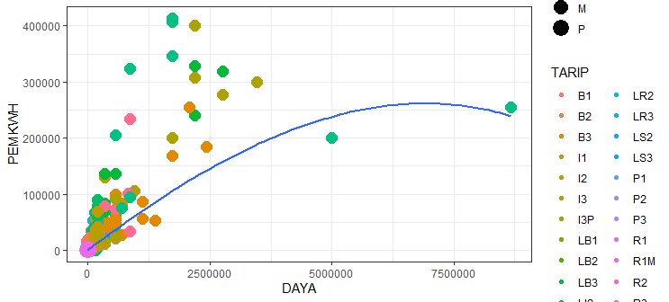

Slide 7
Setelah Di Filter

Slide 8
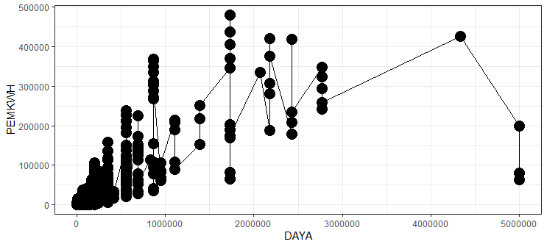

Slide 9
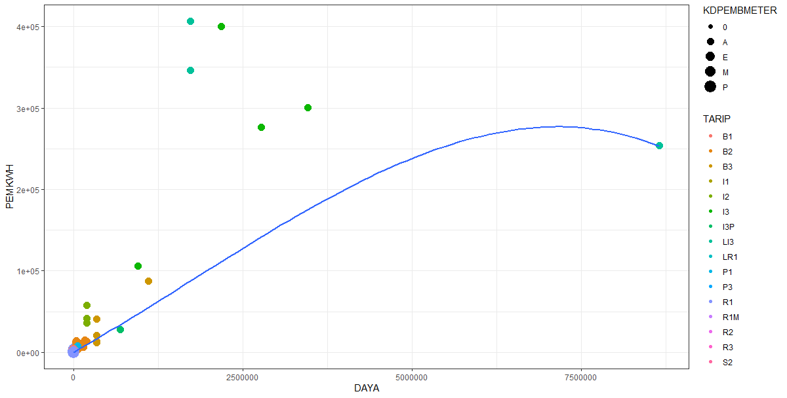

Slide 10
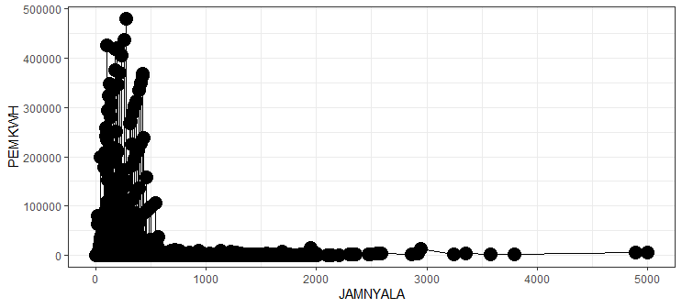

Slide 11
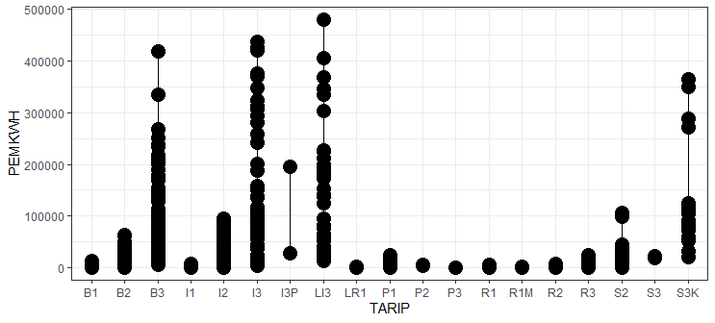

Slide 12
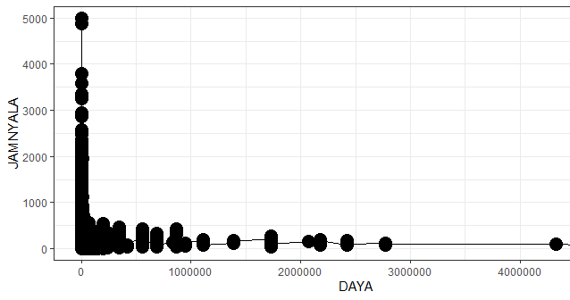

Slide 13
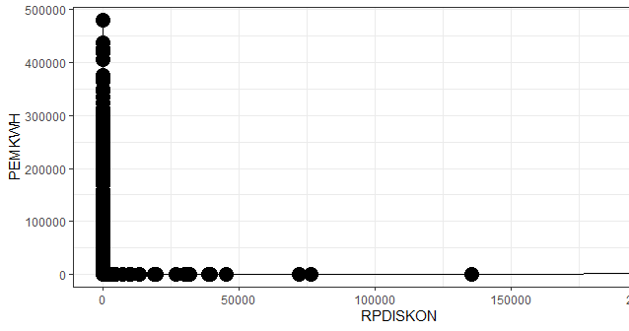

Slide 14
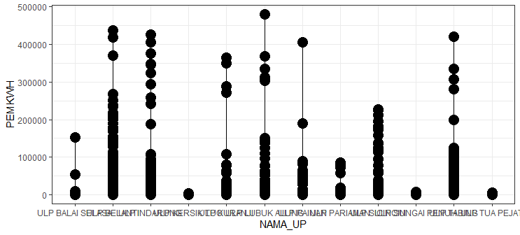

Slide 15
